Slide 1
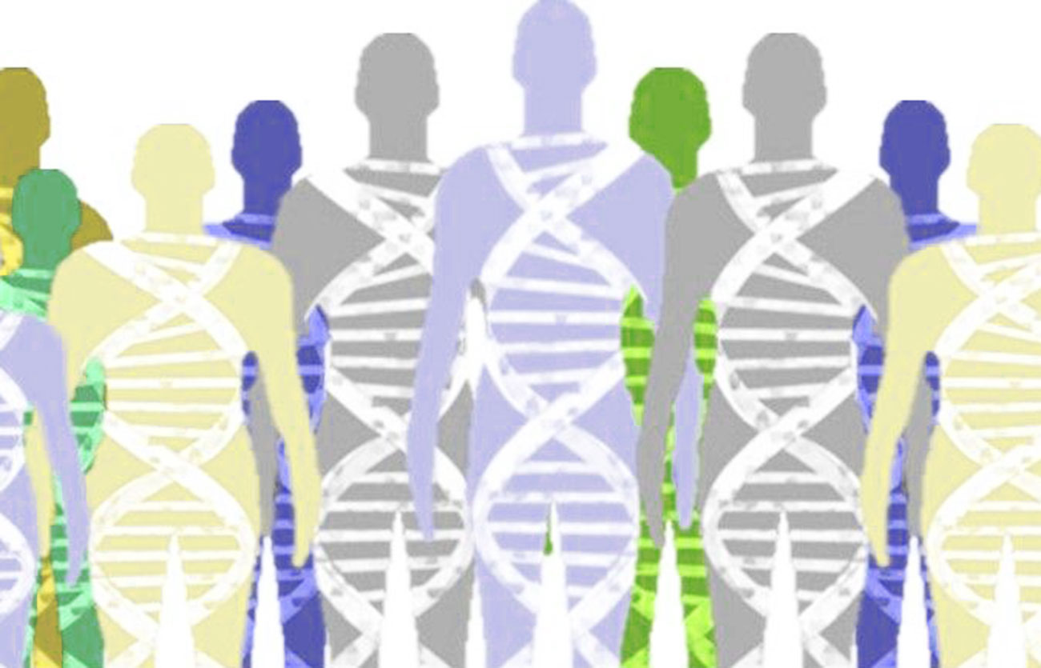
Genómica de la Obesidad

Slide 2

La genómica se refiere al estudio del genoma completo, de todos los genes que se encuentran en un organismo, en contraste con la genética la cual estudia genes de forma individuales.
Un investigador del genoma, estudia el ADN al completo, toda la secuencia en un organismo, y saca sus conclusiones en base a esto.

Slide 3
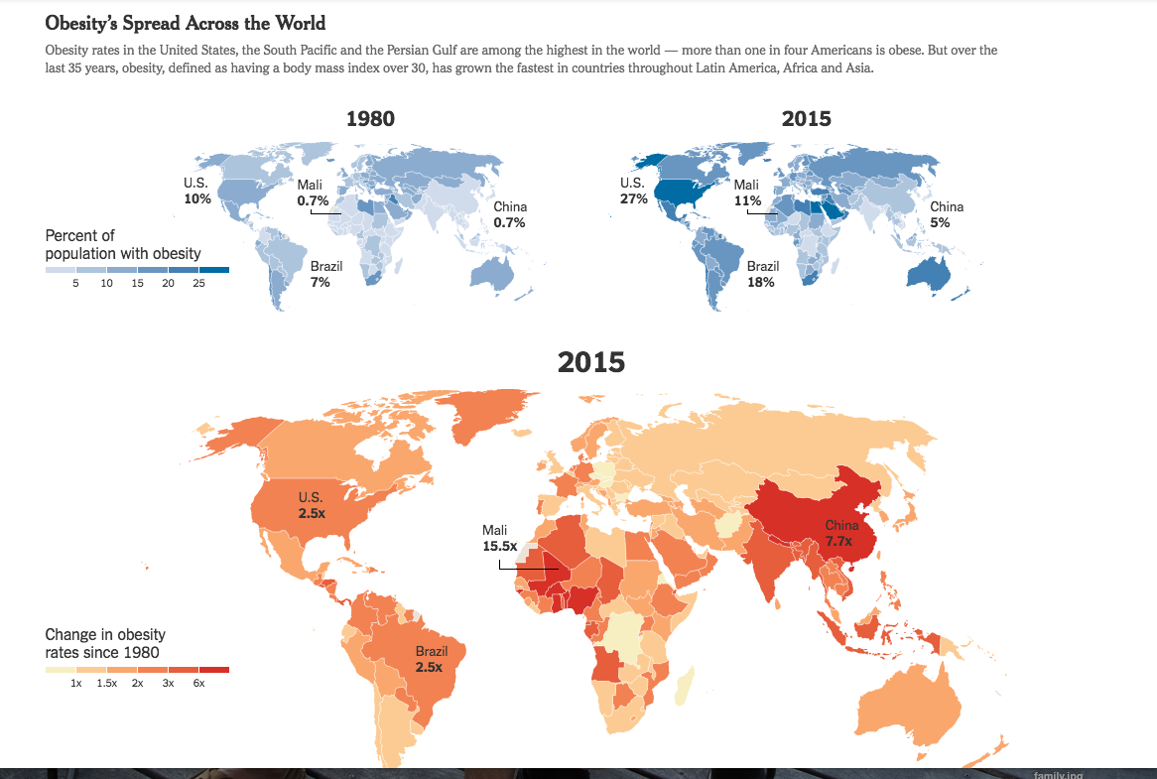
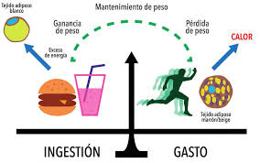
Desequilibrio energético = Obesidad
Medio ambiente “obesogénico”
Factores genéticos predisponen a un individuo a desarrollar obesidad

Slide 4
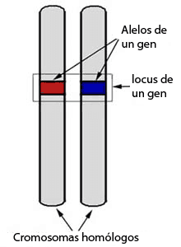
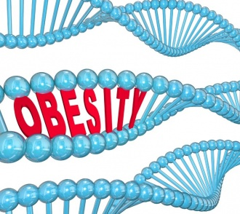
>300 genes, marcadores y cromosomas se han vinculado a la obesidad
68 locus de rasgos cuantitativos (QTL) en humanos y 168 QTL en modelos animales para obesidad en rastreo genómico completo

Slide 5
Monogénica (un gen responsable)
Obesidad sindrómica (Obesidad + síntomas específicos)
Obesidad poligénica* (95%)
*Obesidad común
Notes:
Obesity is commonly classified into subgroups depending on suspected etiology: monogenic obesity (extremely severe obesity in the absence of developmental delays), syndromic obesity (clinically obese subjects additionally distinguished by mental retardation, dysmorphic features, and organ-specific developmental abnormalities), and polygenic or common obesity, which affects the general population (but may have associated health risks, such as increased risk of CVD).
The first single gene defect causing monogenic obesity was described in 1997, and to date, there are about 20 single gene disruptions that result in an autosomal form of
obesity [1]. Interestingly, all these mutations position the leptin/melanocortin pathway in the central nervous system (CNS) as critical in the regulation of whole-body energy
homeostasis [13], and obesity in these cases appears to be the result of increased appetite and diminished satiety.
Syndromic obesity arises from discrete genetic defects or chromosomal abnormalities at several genes, and can be autosomal or X-linked. One of the most well-known forms of syndromic obesity is Prader-Willi syndrome (PWS), which is caused by a chromosomal abnormality of an imprinted region on chromosome 15q11-q12. PWS is
characterized by early-onset obesity resulting from hyperphagia caused by CNS dysfunction [14]. Because both monogenic and syndromic forms of obesity tend to have
high penetrance, detection of causal genetic variants has been quite fruitful

Slide 6
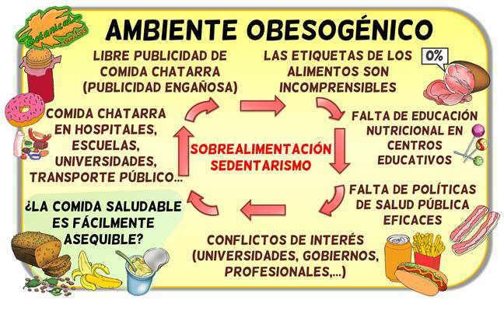
Exposición de genes al medio ambiente → Enfermedades crónicas de alta prevalencia
OBESIDAD
Ingesta calórica excesiva + Sedentarismo = Medio ambiente obesogénico
SINERGIA con genes para el desarrollo de obesidad.

Slide 7
Grado de heredabilidad de la adiposidad humana
Riesgo de ser obeso cuando un pariente de primer grado es obeso
Riesgo de obesidad severa es 7-8 veces mayor en familias con parientes con IMC >40
Estudio de asociación de gen candidato único tradicional
Escaneo genómico amplio (Genome-wide scan)]
Perfil de expresión genética de los tejidos
Enfoques para identificar genes en el desarrollo de obesidad

Slide 8
1. Estudio de asociación de gen candidato único tradicional
Genes que participan en la obesidad por mecanismos biológicos
Ingesta de alimentos bajo control de SNC
Acción sobre la insulina y metabolismo de glucosa en tejidos blancos
Regulación del gasto energético y metabolismo de tejido adiposo (lipólisis, lipogénesis)
Identificación de variaciones genéticas (casos y controles)
Para detectar asociaciones, análisis para determinar si la obesidad y un alelo muestran una relación en la población
Variante genética específica = fenotipo

Slide 9
2. Escaneo genómico amplio (Genome-wide scan)]
genes dentro de regiones cromosómicas
  locus QTL
Mapeo de genes relacionados con la obesidad.
Localización cromosómica (400-600 marcadores) → localización aproximada del gen causal de la obesidad

Slide 10
3. Perfil de expresión genética de los tejidos
Comparación entre obesos y no-obesos y sus diferentes tejidos
ARN (biopsia del tejido enfermo)

Slide 11
Trastornos sindrómicos de la obesidad
Síndromes mendelianos con distribución anormal del tejido adiposo
Obesidad como manifestación clínica
Frecuentemente: retraso cognitivo, facies dismórficas, anromalidades específicas
Sx. Bardet-Biedl, Sx Prader Willi

Slide 12
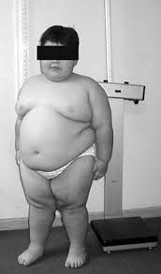
Prader- Willi
Autosómico dominante
70% varias anomalías genéticas en cromosoma 15
-Mutaciones ARN , gen SNRPN (proteína ribonucléica)
Hiperfagia entre 1-6 años de edad → Obesidad severa
Diabetes mellitus, hipotonía, retraso mental, hipogonadismo, criptoorquídea, talla baja, TCA

Slide 13
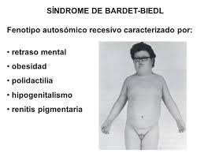
Bardet – Biedl → BBS
genes en 3 locus, BBS2, BBS4, BBS6
-Mutación de BBS2, cromosoma 16q21
-BBS4, cromosoma 15q22.3-q23
O-N-acetilglucosaminotransferasa (resistencia a insulina)
-BBS6, gen MKKS (S. McKussic Kaufman) (integración proteica)
Síndrome de Cohen
Síndrome de Borjeson
Síndrome Albright, Alstrom
Sin influencia en la regulación del gasto energético

Slide 14
Obesidad Monogénica
causada principalmente por mutaciones genéticas en genes individuales y representa un pequeño número de casos de obesidad de aparición temprana
via leptina – melanocortina (LEP, LEPR, MC4R, POMC, BDNF)
↓ saciedad
↑ ingesta de alimentos
↑ almacenamiento energético

Slide 15
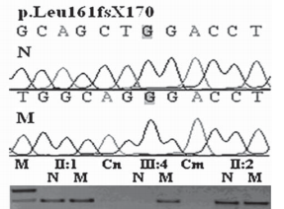
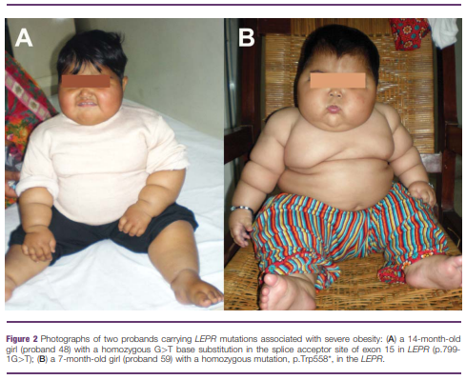
LEP, LEPR, POMC
LEP
Mutación gen leptina. (>10)
mutaciones recesivas. (nucleótido guanina)
2 niños (M) paquistaní
Obesidad mórbida en la primer semana de vida, hiperfagia, hipotiroidismo e hipogonadismo hipogonadotrópico.
-Padres con niveles de leptina disminuida. >% grasa corporal

Slide 16
LEPR
receptor no manda la señalización de leptina al hipotálamo.
Obesidad extrema, disfunción hipofisiaria, niveles elevados de leptina
***Retraso del crecimiento e hipopituitarismo hipotalámico

Slide 17
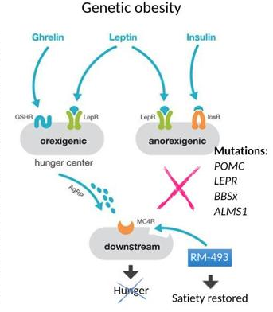
POMC, gen precursor de hormonas:
α-MSH, ACTH, β-endorfinas
  receptor MC4R, MC1R, MC2R
<10 personas descritas en el mundo
Obesidad temprana, insuficiencia adrenal, pigmentación roja de cabello

Slide 18

MC4R
> 30 mutaciones
Obesidad moderada-grave, alteración eje hipotálamo-hipófisis-suprarrenal
alteración del crecimiento, reproducción y función tiroidea
Frecuencia de 1-5% (IMC>40)
Obesidad temprana + hiperfagia
Grado de afección en la señalización del gen
determina el grado de obesidad
500 niños con obesidad extrema
29 mutaciones gen MC4R
homocigotos>IMC que heterocigotos
ADEMAS
heterocigotos con perdida total de MC4R presentaron mayor IMC que aquellos con función parcial de MC4R.
Bastarrachea et al. Genomica de la regulacion del peso corporal: Mecanismos moleculares que predisponen a la obesidad. Med Clin(Barc)2004;123(3):103-117

Slide 19
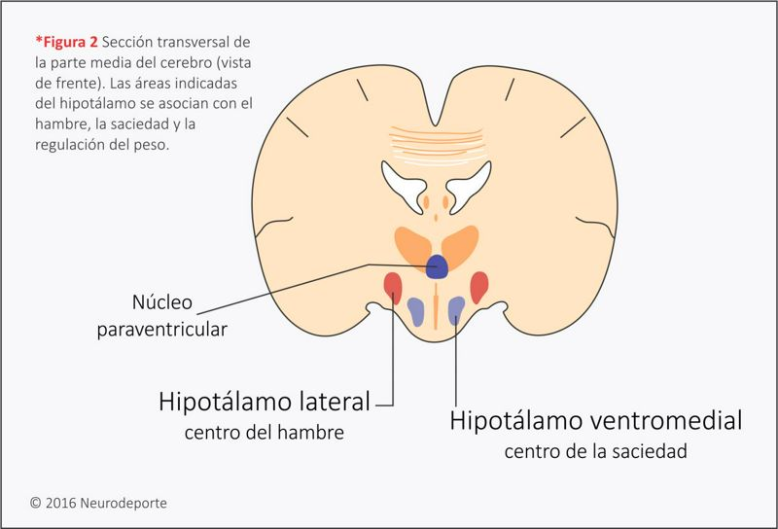
BDNF
Brain-derived neutrotrophic factor
Involucrada en plasticidad neuronal
Balance energético central
Reducción en su expresión
sobrealimentación

Slide 20
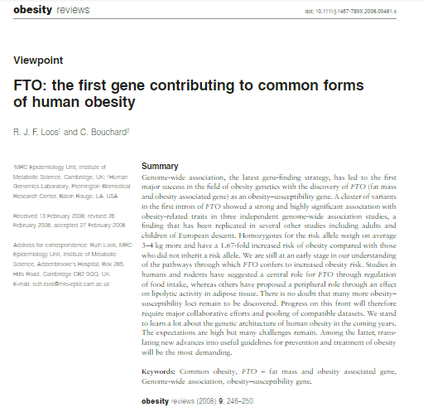
1996 “Human Obesity Gene Map”
GWAS (Genome-wide association studies)
FTO, 2007
Bouchard,C. Current Status of the Human Obesity Gene Map. OBESITY RESEARCH Vol. 4 No.1 Jan. 1996
Notes:
The first substantial advances in the discovery of obesity susceptibility loci were made in 2007 [29••, 30]. This was possible through technical and analytical developments
allowing for genome-wide association studies (GWAS). GWAS capitalize on the realization that common genetic markers can be inherited together as “blocks” due to
linkage disequilibrium. The initial success of finding the first robustly associated obesity susceptibility locus, FTO (fat mass and obesity associated), in 2007, [29••, 30, 35••–38– 40••] revealed the small effects sizes of obesity genes and propagated the notion that increasing power and sample size of studies was necessary to identify further susceptibility loci. As a result, even larger and better powered studies have followed, as have multicenter collaborative studies and meta-analyses (Table 1), which have accumulated more than 20 replicated obesity loci.
Overall, many genes within the associated regions have been reported to fall within two broad categories: genes affecting CNS function and those that are suggested to operate peripherally, often through adipose tissue
El éxito inicial de encontrar el primer locus de susceptibilidad a la obesidad sólidamente asociado, FTO (masa grasa y obesidad asociada), en 2007, reveló los pequeños tamaños de efectos de los genes de obesidad y propagó la noción de que era necesario aumentar el poder y el tamaño de la muestra de los estudios para identificar más susceptibilidad loci. Como resultado, se han seguido estudios aún más grandes y mejor potenciados, al igual que estudios colaborativos multicéntricos y metaanálisis, que han acumulado más de 20 loci de obesidad replicados.
although gwas is a powerful tool for idenifying genetix risks for obesity, all the significant loci uncovered to date together only explain approximately 10% of the reported heredability, and a large portion of the genetic heritability of obesity remains elusive

Slide 21
SNC → Hipotálamo
FTO: dimetilación acidos nucléicos (Balance Energético y Comportamiento alimenticio)
MC4R, 6% desarrollo temprano Obesidad
BDNF (brain-derived neutrotophic factor) y NRXN3 (neurexin 3), abuso de sustancias y comportamiento de recompensa. Dopamina
NEGR1 (neural growth regulator) promotor de crecimiento axonal
TMEM18 (transmembrane protein 18) realza la capacidad de migración celular
KCTD15 (potassium channel tetramerization domain-containing)
GNPDA (glucosamine -6-phosphate deaminase-2)
MTCH2 (mithocondrial carrier homolog 2)
SDCCAG8 (serologically defined colon cancer antigen)
FAIM2 (fast apoptotic inhibitory molecule)
ETV5 (ets variant 5)
NCPR1 (endosomal/lysosomal Niemann-Pick C1 gene)
PRL (prolactin)
Notes:
Several of the genes located within or near the associated regions are highly expressed in the CNS, particularly in the hypothalamus [36••], and appear to be involved in appetite, satiety, energy expenditure, and behavior. This suggests that similar mechanisms would be affected in common forms as in monogenic forms of obesity. FTO has a potential role in nucleic acid demethylation and is highly expressed in parts of the brain that govern energy balance [41••] and feeding behavior [42, 43]. MC4R (melanocortin 4 receptor) is reported to be responsible for up to 6% of early-onset or severe adult obesity cases [44]. In addition, disrupted MC4R in mice causes hyperphagia, hyperinsulinemia, and hyperglycemia [45]. SH2B1 (Src-homology-2 [SH2] domain-containing putative adaptor protein-1) is associated with increased serum leptin [46]. BDNF (brain-derived neurotrophic factor) and NRXN3 (neurexin 3 ) are linked to substance abuse and reward behavior, probably interfering with dopamine neurotransmission in pathways involved in reward effects, motivation, and decision making [47, 48]. NEGR1 (neuronal growth regulator 1) is a growth promoter that participates in the regulation of axon outgrowth in the developing brain [37••]. TMEM18 (transmembrane protein 18) enhances the migration capacity of cells [49] and is
highly expressed in the hypothalamus. Another eight genes associated with obesity are highly expressed in the hypothalamus [36••]: KCTD15 (potassium
channel tetramerization domain-containing 15), GNPDA (glucosamine-6-phosphate deaminase-2) MTCH2 (mitochondrial
carrier homolog 2), SDCCAG8 (serologically defined colon cancer antigen 8), FAIM2 (Fas apoptotic inhibitory molecule 2), ETV5 (ets variant 5), NCP1 (endosomal/
lysosomal Niemann-Pick C1 gene), and PRL (prolactin) are thought to be involved in obesity susceptibility via CNS-mediated effects.

Slide 22
Acción genética periférica
Distribución de grasa/ Obesidad central
TFAP2B (transcription factor activating enhancer- binding protein 2β), tejido adiposo, acumulación lípidos, expresión adinopectina
NCR3 (natural cytotoxicity triggering receptor)
PTER (phosphotriesterase related) bajo grado de inflamación de tejido adiposo
C-MAF , adipogénesis
LYPLAL1 (lysophospholipase-lile-1) * tejido celular subcutáneo
Notes:
Other associations observed in GWAS, which affect susceptibility to obesity, may operate peripherally (those primarily associated with fat-distribution and/or central
obesity). Among these, we include the following: TFAP2B (transcription factor activating enhancer-binding protein 2 β) preferentially expressed in adipose tissue, which is
involved in glucose transport, lipid accumulation, and adiponectin expression [17••]; NCR3 (natural cytotoxicity triggering receptor 3) and PTER (phosphotriesterase related),
which might mediate their effect through the hypothesized low-grade inflammation of adipose tissue [50]; and lastly c-MAF, a transcription factor involved in adipogenesis
[38••]. In addition, the interesting female-only association to LYPLAL1 (lysophospholipase-like-1) is caused by a lipase with increased expression in subcutaneous adipose tissue [17••]. This finding is of particular interest as it supports previous hypotheses that there are sex-specific genes contributing to variation of obesity-related traits and that genes account for more variance of fat distribution in women than in men. It is also worth noting that although involved in the production of leptin and thus proposed to operate through CNS, SHB2B1 also has an effect on total fat [52] and may have a dual role in obesity susceptibility.

Slide 23
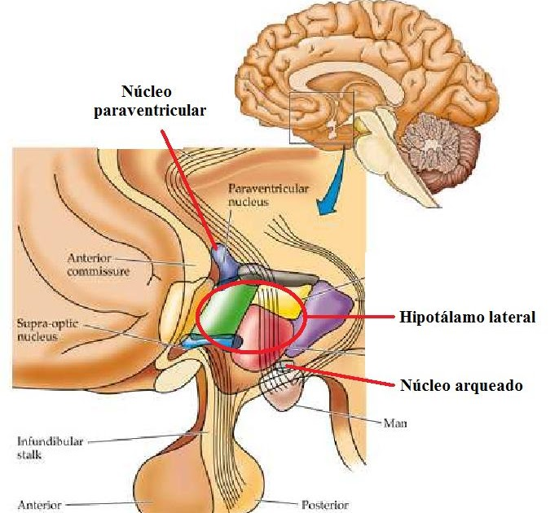
Fto
Fat mass and obesity – associated gene
Núcleo Arcuato
~1% del total IMC por herencia
Apetito = hiperfagia, disminución en la saciedad
Actividad lipolítica disminuida
Afectado por Actividad física
Notes:
FTO codifica un ácido nucleico dependiente de 2-oxoglutarato desmetilasa que se expresa ubicuamente pero la mayoría altamente expresado en núcleos hipotalámicos que gobiernan la energía equilibrio.24 variation in FTO was estimated to account for only ~1% of the total heritability of BMI.
FTO is widely expressed in the brain, with evidence from animal studies indicating a particularly high level of expression in the hypothalamic nuclei, which are involved
in regulating energy balance78. Both human and animal studies indicate that the gene may have a role in the regulation of appetite, with the risk allele associated with modestly increased food intake79,80 and decreased satiety81 in humans. The risk allele is also associated with decreased lipolytic activity in adipocytes, indicating a possible role in fat cell lipolysis82. Physical activity has been reported to modify the effects of the FTO risk allele, as it seems to have a stronger effect in people who are less active83.

Slide 24
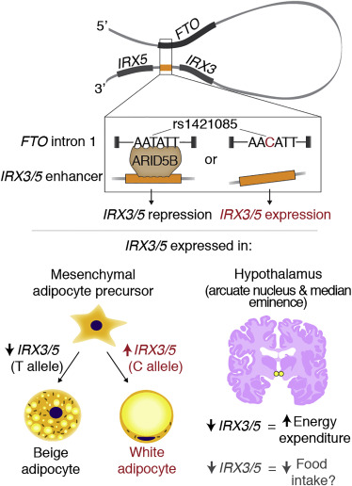
Intercambio de acción de adipocitos, aumentando el almacenamiento de energía.
Notes:
Studies in mesenchymal adipocyte precursors suggested that the risk allele at the FTO SNP rs1421085 disrupts a binding site for the ARID5 repressor, leading to increased expression of IRX3 and IRX5, which shifts the fate of these cells from energyburning beige adipocytes to energy-storing white adipocytes.
Los estudios en precursores de adipocitos mesenquimales sugirieron que el alelo de riesgo en el FTO SNP rs1421085 interrumpe un sitio de unión para el represor ARID5, lo que lleva a una mayor expresión de IRX3 e IRX5, lo que cambia el destino de estas células de adipocitos beige que consumen energía a adipocitos blancos que almacenan energía

Slide 25
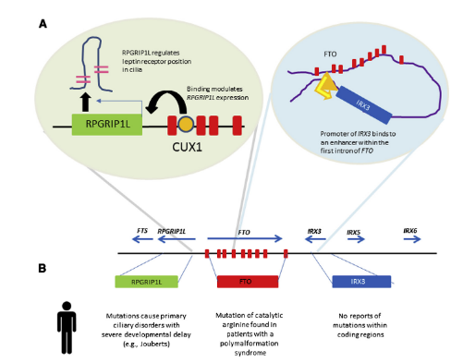
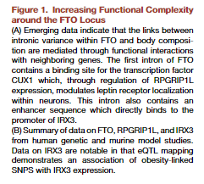
Efecto de FTO sobre IRX3 en SNC.
interrupcion de union de proteina P110 (CUX1)
Disminución de la expresión y consecuente reducción de la señalización de leptina
Notes:
Other studies suggested that the obesogenic effects of FTO SNPs on IRX3 operate in the brain29 or the pancreas.31 Studies in neural cells found that the risk
allele at the FTO SNP rs8050136 disrupts binding of the transcriptional activator P110 (an isoform of CUX1),resulting in decreased expression of FTO and RPGRIP1L
and consequent reduced leptin signalling.
Otros estudios sugirieron que los efectos obesogénicos de los SNP de FTO en IRX3 operan en el cerebro29 o el páncreas.31 Los estudios en células neurales encontraron que el riesgo alelo en el FTO SNP rs8050136 interrumpe la unión del activador transcripcional P110 (una isoforma de CUX1), lo que resulta en una disminución de la expresión de FTO y RPGRIP1L y consecuente reducción de la señalización de leptina.

Slide 26
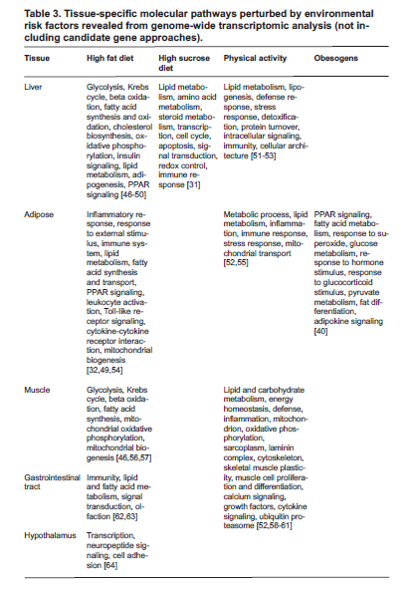
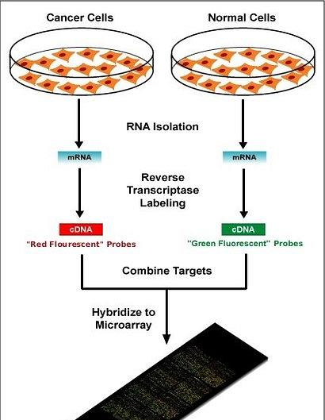
Riesgos ambientales de la obesidad
Dieta de alto valor energético
Sedentarismo
Xenobióticos obesogénicos
Estudios ADN, >20.000 genes

Slide 27
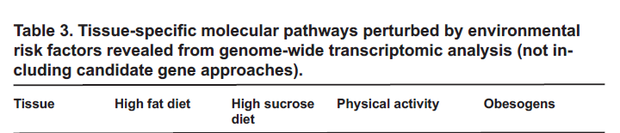
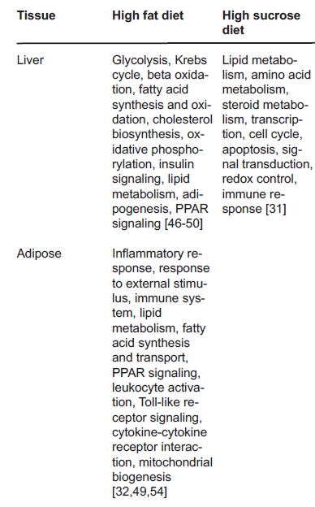
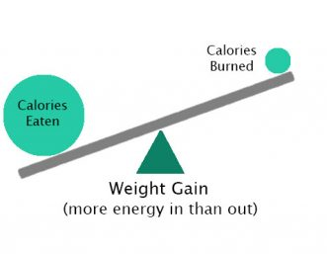
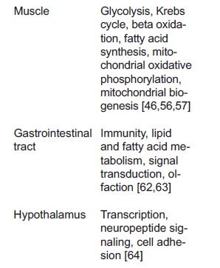
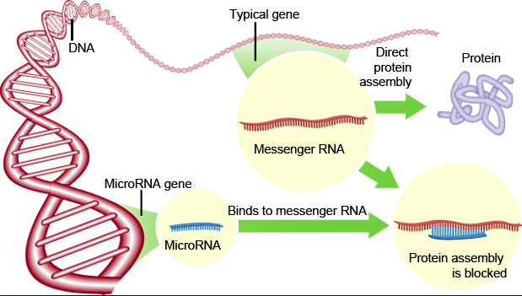
Conducta alimentaria
Preferencias
Digestión
Absorción de nutrientes
Metabolismo de nutrientes
Metabolismo basal
Dieta alta en azúcar y alta en grasas, provoca cambios en ADN. En proceso de metilación, remodelación de cromatina y microARN.

Slide 28
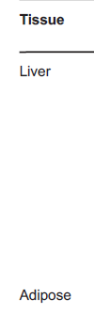
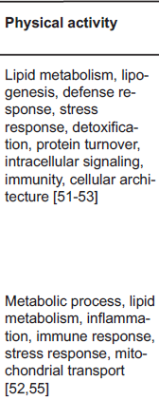

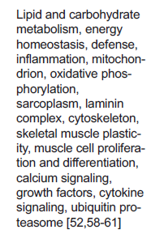

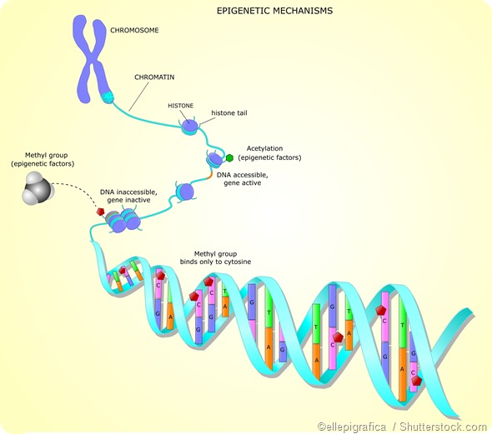
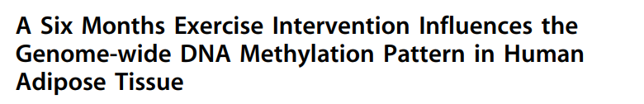
bajo gasto energético que posteriormente favorece el almacenamiento energético
Rönn, T., Volkov, P., Davegårdh, C., Dayeh, T., Hall, E., Olsson, A. H., … Ling, C. (2013). A Six Months Exercise Intervention Influences the Genome-wide DNA Methylation Pattern in Human Adipose Tissue. PLoS Genetics, 9(6), e1003572. doi:10.1371/journal.pgen.1003572
17,975 personas
cambio en 7,663 genes

Slide 29

son productos químicos xenobióticos en el medio ambiente que afectan directa o indirectamente la acumulación de grasa al interrumpir la adipogénesis y el equilibrio energético, lo que posteriormente causa obesidad y sus enfermedades asociadas
- Pesticidas
Plastificantes
Agroquímicos
Medicamentos (antidepresivos, antipsicóticos, DM)

Slide 30


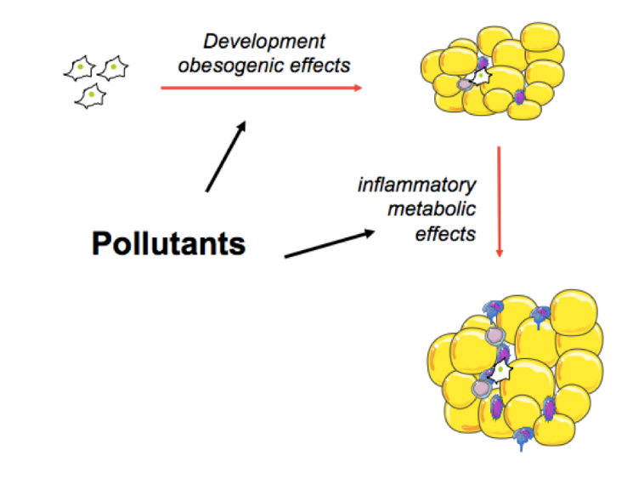

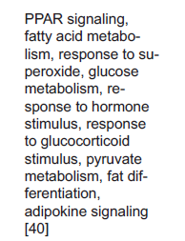
Aumentan el número de adipocitos
Interfieren con señales de apetito/saciedad
Exposición temprana y crónica
In-útero y post natal → otros riesgos (enfermedades crónicas)

Slide 31
Bibliografía
Bastarrachea et al. Genomica de la regulacion del peso corporal: Mecanismos moleculares que predisponen a la obesidad. Med Clin(Barc)2004;123(3):103-117
Farooqi, I. S.et al. (2003). Clinical Spectrum of Obesity and Mutations in the Melanocortin 4 Receptor Gene. New England Journal of Medicine, 348(12), 1085–1095. doi:10.1056/nejmoa022050
Herrera, B. The Genetics of Obesity. Curr Diab Rep (2010) 10:498–505
Bouchard,C. Current Status of the Human Obesity Gene Map. OBESITY RESEARCH Vol. 4 No.1 Jan. 1996
Levian, C., Ruiz, E., & Yang, X. (2014). The pathogenesis of obesity from a genomic and systems biology perspective. The Yale journal of biology and medicine, 87(2), 113–126.
Gonzalez,E. Genes and Obesity: a cause and effect relationship.Endocrinol Nutr. 2011;58(9):492---496
Rönn, T., Volkov, P., Davegårdh, C., Dayeh, T., Hall, E., Olsson, A. H., … Ling, C. (2013). A Six Months Exercise Intervention Influences the Genome-wide DNA Methylation Pattern in Human Adipose Tissue. PLoS Genetics, 9(6), e1003572. doi:10.1371/journal.pgen.1003572

